Slide 1
Типы нервной системы. Типы темперамента. Характер. Самооценка.

Slide 2
Тип нервной системы – это совокупность свойств нервной системы, составляющих физиологическую основу индивидуального своеобразия деятельности человека и поведения животных.

Slide 3
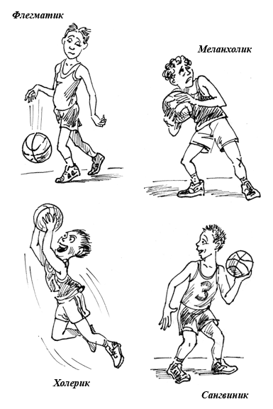
Темперамент-это качество личности, определяющие активность и эмоциональность поведения человека.

Slide 4
Характер (греч. χαρακτηρ — примета, отличительная черта, знак) — структура стойких, сравнительно постоянных психических свойств, определяющих особенности отношений и поведения личности.
Когда говорят о характере, то обычно подразумевают под этим именно такую совокупность свойств и качеств личности, которые накладывают определенную печать на все её проявления и деяния.
Черты характера составляют те существенные свойства человека, которые определяют тот или иной образ поведения, образ жизни.

Slide 5
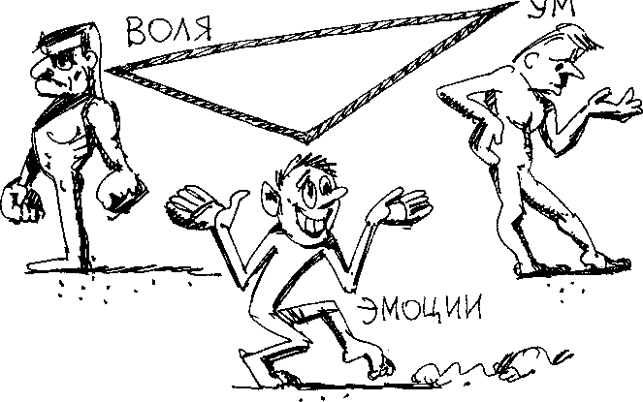

Slide 6
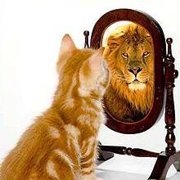
Самооценка — это представление человека о важности своей личной деятельности в обществе и оценивание себя и собственных качеств и чувств, достоинств и недостатков, выражение их открыто или закрыто.

Slide 7
С чем человек рождается, а что формируется в течении жизни?
Типы нервной системы.
Типы темперамента.
Характер.
Самооценка.

Slide 8
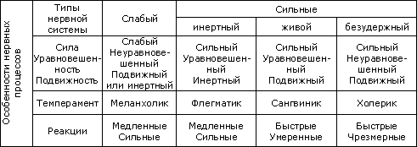

Slide 9
Тест «ОПРЕДЕЛИТЕ ТИП СВОЕЙ НЕРВНОЙ СИСТЕМЫ»

Slide 10
Паспорт сангвиника
Живой, горячий, подвижный человек, с частой сменой настроения, впечатлений, с быстрой реакцией на все события, происходящие вокруг него, довольно легко примиряющийся со своими неудачами и неприятностями. Он очень продуктивен в работе, когда ему интересно, приходя в сильное возбуждение от этого, если работа не интересна, он относится к ней безразлично, ему становится скучно.

Slide 11
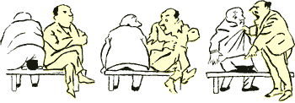
Паспорт холерика
Быстрый, страстный, порывистый, однако совершенно неуравновешенный, с резко меняющимся настроением с эмоциональными вспышками, быстро истощаемый. У него нет равновесия нервных процессов, это его резко отличает от сангвиника. Холерик, увлекаясь, безалаберно растрачивает свои силы и быстро истощается.

Slide 12
Паспорт флегматика
Медлителен, невозмутим, имеет устойчивые стремления и настроение, внешне скуп на проявление эмоций и чувств. Он проявляет упорство и настойчивость в работе, оставаясь спокойным и уравновешенным. В работе он производителен, компенсируя свою медлительность прилежанием.

Slide 13
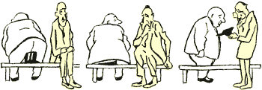
Паспорт меланхолика
Человек легко ранимый, склонный к постоянному переживанию различных событий, он мало реагирует на внешние факторы. Свои астенические переживания он не может сдерживать усилием воли, он повышенно впечатлителен, легко эмоционально раним. Эти черты эмоциональной слабости.

Slide 14
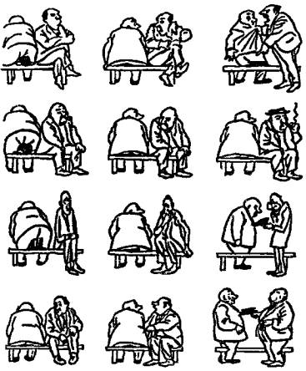

Slide 15
Тип темперамента и выдающиеся исторические личности.
Сангвиник | Холерик | Флегматик | Меланхолик
Наполеон Бонапарт Петр I М. Ю. Лермонтов А.И. Герцен | А.В.Суворов А.С.Пушкин Павел I И.П.Павлов | М.И.Кутузов И.А.Крылов | Н.В.Гоголь П.И.Чайковский

